Slide 1
Exercício 1
Faça um algoritmo com uma função que some dois números.

Slide 2
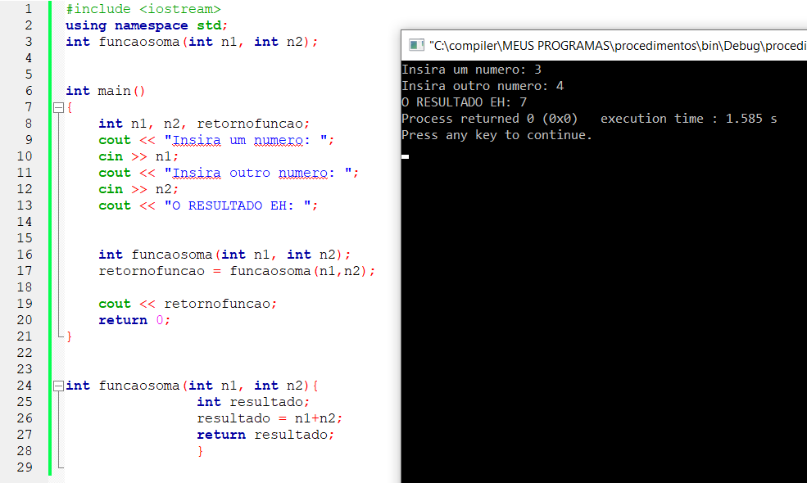
Exercício 1 – Resposta possível

Slide 3
Exercício 2
Faça um algoritmo com uma função onde o usuário digite um número e então diga se esse número é par ou impar.

Slide 4
Faça um programa com duas funções. Antes de tudo o programa deve perguntar quantos alunos fizeram as duas provas então, na primeira função o usuário deve entrar com duas notas inteiras de um aluno e retornar a sua média em float. Na segunda função o programa deve dizer se o aluno foi aprovado ou reprovado (considere aprovado se sua média for maior que 6).
Exercício 3

Slide 5
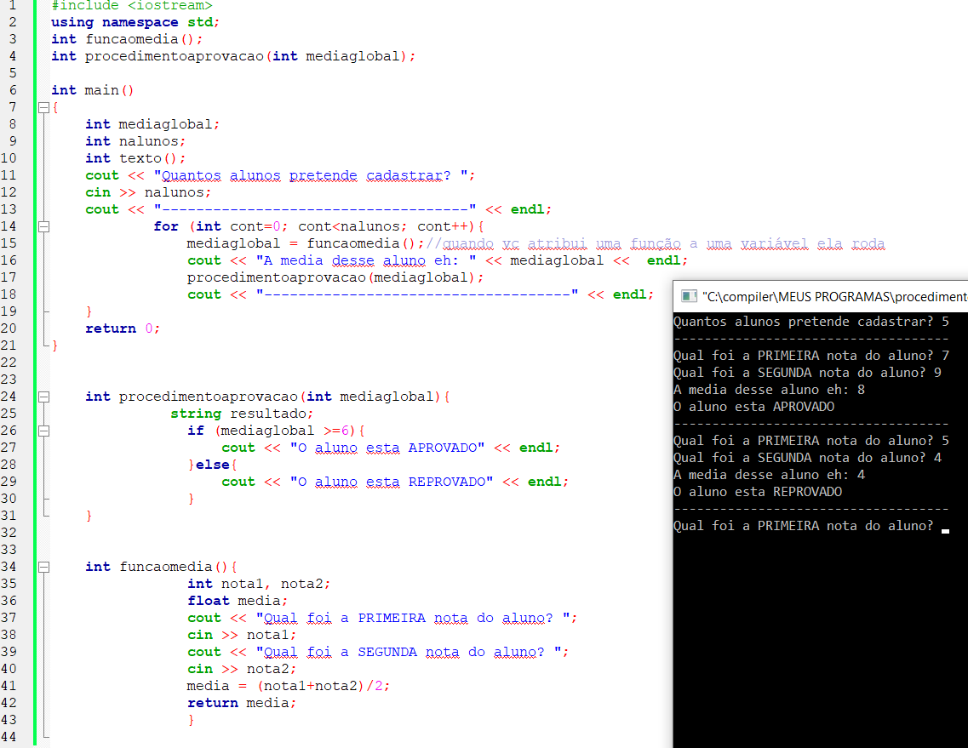
Exercício 3 resposta possível

Slide 6
Exercício 4
Escreva um algoritmo usando procedimento que recebe as 3 notas de um aluno. Então o programa deve dar a média dessas notas e dependendo das notas dar uma nota A caso a nota do aluno seja maior que 8, B se o aluno tirar entre 7,9 e 6, C se o aluno tirar de 5,9 até 4 e nota D se o aluno tirar menos de 3,9 de média.

Slide 7
Exercício 5
Faça uma função para saber a respeito do consumo de combustível de um automóvel. Considere que esse carro faz 14km/L com gasolina e 10km/L com álcool.
Primeiramente o usuário deve inserir quantos litros de combustível ele quer colocar.
Em seguida perguntar qual é o preço da gasolina e qual é o preço do álcool. Através de duas funções (uma para cada combustível).
O programa deve dizer a autonomia do carro e se compensa abastecer mais com gasolina ou mais com álcool.

Slide 8
Exercício 6
Escreva programa usando procedimento que recebe 3 valores reais X, Y e Z e retornar qual o tipo de triângulo formado. O procedimento deve identificar o tipo de triângulo formado observando as seguintes definições:
Triângulo Equilátero: os comprimentos dos 3 lados são iguais.
Triângulo Isósceles: os comprimentos de 2 lados são iguais.
Triângulo Escaleno: os comprimentos dos 3 lados são diferentes

Slide 9
Exercício 7
A prefeitura de uma cidade fez uma pesquisa entre os seus habitantes, coletando dados sobre o salário e número de filhos. Faça uma função que leia esses dados para um número não determinado de pessoas (looping infinito) e retorne a cada rodada:
A média de salário da população,
A média do número de filhos,
O maior salário
E o percentual de pessoas com salário até R$1000,00.

Slide 10
Exercício 8
Faça uma função que leia um número não determinado de valores positivos e retorna a média aritmética dos mesmos. (Faça um looping infinito e a cada número inserido, deverá ser impressa uma nova média).

Slide 11
Exercício 9
Faça um programa com um vetor de 10 números. Através de um procedimento o programa deve ordenar o vetor em ordem crescente e através de um procedimento, o programa deve imprimir o vetor ordenado em ordem crescente e decrescente.

Slide 12
Exercício 10
Utilizando procedimentos, faça um programa onde o usuário insira 2 números e qual a operação aritmética (quatro operações fundamentais) o usuário quer fazer, a ideia aqui é criar uma calculadora rudimentar.

Slide 13
Exercício 11
Faça um programa que receba um número que corresponda a um mês no primeiro semestre (de 1 a 6) e chame uma função que escreva o nome do mês correspondente. Caso o usuário digite um número fora do intervalo permitido, (através de um parâmetro verificador) deverá aparecer uma mensagem de erro.

Slide 14
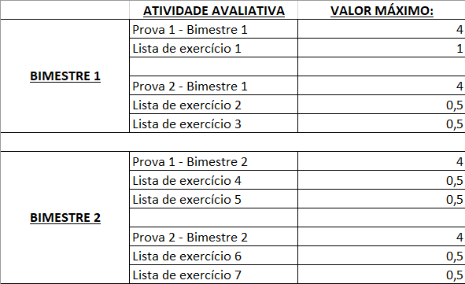
Exercício 12
Faça um programa para calcular a sua média na disciplina estrutura de dados II. Através de uma função, o usuário deve inserir a notas P1B1, depois deve ser perguntado quantas listas de exercício você fez assim sucessivamente seguindo a tabela ao lado. Utilize procedimentos e funções para capturar as notas, para verificar se a nota inserida é menor ou igual ao valor máximo possível e a impressão das notas dos dois bimestres, impressão da média final e uma mensagem dizendo se você foi aprovado ou não.

